Slide 1


Sağlık Hizmetleri Yönetimi Sağlık Sistemlerinin Bileşenleri ve Özellikleri
;
Öğr. Gör. Şeyda ÇAVMAK
seydacavmak@cag.edu.tr

Slide 2
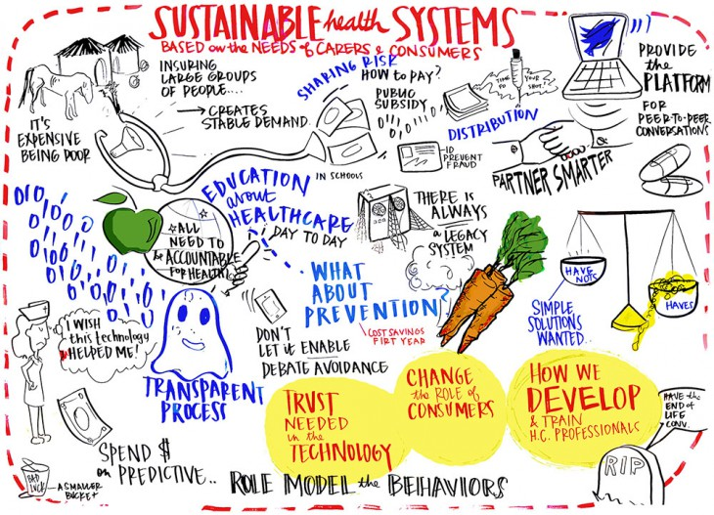
Sağlık Sistemi
Bir ülkedeki toplumun; sağlık durumunu korumak, geliştirmek, hastalıkları önlemek ve tedavi etmek için var olan tüm kaynaklar, örgütler ve bunlar arasındaki ilişkiler bütünü «sağlık sistemi» olarak ifade edilebilir.

Slide 3
Sağlık Sistemi
Sağlık Sisteminin Amaçları
Hizmet verilen nüfusun sağlığını geliştirmek
Toplumun sağlık hizmeti beklentilerine cevap vermek
Hastalık-sağlık masraflarına karşı finansal koruma sağlamak

Slide 4
Sağlık Sistemi
Sağlık Sisteminin İşlevleri
Yönetim
Kaynak Sağlama/Finansman
Kaynak Tahsisi
Hizmet Sunumu

Slide 5
Sağlık Sistemi
Sağlık Sisteminin İşlevleri
Yönetim:
Sağlık sisteminin planlanması, yönlendirilmesi ve kontrol edilmesi faaliyetlerinin bütünü.
Hükümet organları
Hizmet sunucular (kamu veya özel)
Yerel yönetimler

Slide 6
Sağlık Sistemi
Sağlık Sisteminin İşlevleri
Kaynak Sağlama:
Hizmet üretimi için gereken kaynakların ve bu kaynaklar için gereken finansın teminidir.
Bina maliyetleri
İşgücü maliyetleri
Madde-malzeme giderleri vb. gibi kaynaklar
Bu kaynaklar için gereken; fon, para… yani finansman

Slide 7
Sağlık Sistemi
Sağlık Sisteminin İşlevleri
Kaynak Tahsisi
Toplanan fon ve paranın, ilgili sağlık işletmelerine tahsis edilmesi /ayrılması işlemi.
Örneğin; Türkiye’de SGK ile Sağlık Bakanlığı yıllık anlaşmalar üzerinden, bütçe belirlerler ve bütçe Sağlık Bakanlığı aracılığıyla sağlık işletmelerine tahsis edilir.

Slide 8
Sağlık Sistemi
Sağlık Sisteminin İşlevleri
Hizmet Sunumu:
Tahsis edilen kaynak çerçevesinde;
Basamak
Basamak
Basamak
sağlık hizmetlerinin üretilmesidir.

Slide 9
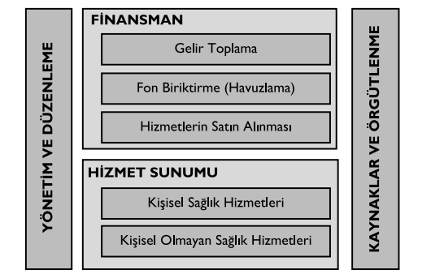
Ed. Hasan Hüseyin Yıldırım. Sağlık Sigortacılığı. Anadolu Üniversitesi AÖF Yayınları

Slide 10
Prof. Dr. Haluk Özsarı sunumundan alınmıştır.

Slide 11
Sağlık Sistemleri ve Devletin Rolü
Sağlık sistemleri incelenirken üzerinde durulması gereken önemli bir değişken de ne ölçüde merkeziyetçi oldukları konusudur.
Merkeziyetçilik, bir devletin sağlıkla ilgili kaynakların ne kadarına sahip olduğunun ve hizmetleri ne ölçüde kontrol ettiğinin bir göstergesidir. Genellikle sağlık için ödeme gücü az olan vatandaşların çoğunlukta olduğu gelişmekte olan ülkelerde devlet sağlık sisteminin büyük ölçüde sahibidir ve tek merkezden planlayıp yönetmektedir.
Hizmetlerin desantralize olduğu gelişmiş ülkelerde, ki ABD bunun en uç örneğidir, sistem birbiri ile sürekli rekabet halinde olan özel ve kamu sağlık örgütlerinden oluşur. Bu ülkelerde devletin rolü kurumlar ve taraflar arası ilişkileri düzenleyicilik ile sınırlıdır.

Slide 12
Sağlık Sistemleri ve Devletin Rolü
Tüketiciler, yararı tamamen bireysel, özel olan sağlık hizmetleri için doğrudan para harcama eğilimindedir.
Kamunun yararına olan sağlık hizmetleri için ise herkes bir başkasının para harcamasını arzu eder.
Sağlık hizmetlerinin yapısı ve finansmanındaki karmaşıklık nedeniyle, bu hizmetlerin ne tamamen kişiler tarafından yapılacak özel harcamalarla, ne de tamamen kamu yararına devlet ya da başka bir kamu kuruluşu tarafından yapılacak harcama ile finanse edilmesi mümkün değildir.

Slide 13
Sağlık Sistemleri ve Devletin Rolü
Sağlık Neden Sadece Özel Piyasa Koşullarına Bırakılamıyor?
Bazı hizmetler kamu yararı sağlamaktadır. = kamu malı
Bulaşıcı hastalıklar gibi bireysel değil, toplumsal sorun doğuran olaylar mevcuttur.
Sağlık hizmeti tüketicileri tükettikleri hizmetle ilgili yeterli bilgiye sahip değildir.
Bazı sağlık hizmetleri özel sektörün ilgisini cezbetmemektedir.

Slide 14
Sağlık Sistemleri ve Devletin Rolü
Devletin Sistemin Bütününe Hakim Olmasının Sakıncaları Nedir?
Politik gücün fazla kullanımı, hizmete erişimde ayrıcalıklar yaratabilir.
Yüksek bürokrasi, ağır işleyen bir hizmet sunumu ve verimsizlikler yaratabilir.
Sağlık tamamen bir seçim propagandası aracına dönüşebilir.
Finansal kaynak sıkıntıları yaşanabilir.

Slide 15
Sağlık Sistemlerini Farklılaştıran Faktörler
Toplumun demografik özellikleri ve sık görülen hastalıklar
Sağlık hizmetlerinin kalitesi, yaygınlığı, ulaşılabilirliği, maliyet-etkinliği, toplumun beklentileri, risk gruplarını dikkate alması gibi konularda kamu politikalarının olup olmaması,
Sağlık hizmetlerinin sağlanması konusundaki ekonomik yükün direk (cepten ödeme, işverenin ödemesi) ya da dolaylı (vergi gelirleri, sigorta) kaynaklar arasında dağılımı ve bunların birbiri ile ilişkileri,
Hekimler ile hükümetler ve sağlık hizmetlerini kullananlar arasında politik gücün dağılımı. Ya da bazı ülkelerde hastane hizmetleri ile diğer hizmetler konusunda politik güçler dengesi,
Örgütsel rollerin, sağlık insangücü özellikleri ile görev alanlarının, kalite standartlarının, hizmet maliyetlerinin yeniden tanımlanmasını gerektiren teknolojik ve biyomedikal gelişmeler

Slide 16
Sağlık Hizmetleri Finansmanı
Temel Finansman Araçları
Vergi ile finansman
Sosyal sağlık sigortasına dayalı finansman
İsteğe bağlı özel sigortalara dayalı finansman
Cepten ödemeler
Tıbbi tasarruf hesapları
Sağlık kooperatifleri

Slide 17
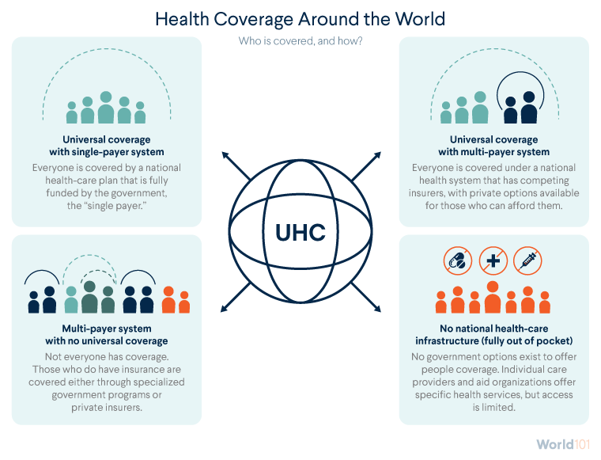
Farklı Sağlık Sistemleri
https://www.weforum.org/agenda/2020/10/covid-19-healthcare-health-service-vaccine-health-insurance-pandemic/

Slide 18

Farklı Sağlık Sistemleri

Slide 19
 | Hükümetin Rolü | Kamu Finansmanı
Kanada | Bölgesel kamu sağlık sigortaları (prim toplayıcılar özel) | Bölge ve federal vergiler
İngiltere | Ulusal Sağlık Hizmetleri (NHS) | Genel vergiler içinde sağlık vergileri mevcut
Almanya | Zorunlu kamu sağlık sigortası ancak çok sayıda rekabet eden sigorta şirketi | İşçi ve işveren maaşlarından kesintiler
ABD | Medicare; 65 yaş üstü ve engelli. Medicaid:düşük gelirler, birtakım tamamlayıcı sigortalar, zorunlu kesintiler | Medicare: bordro kesintileri, primler ve federal vergi kesintileri Medicaid: federal ve eyalet vergileri
Japonya | Zorunlu sağlık sigortası, rekabet halinde olmayan bölgesel sigorta organizasyonları | Genel vergiler ve sigorta katkıları
Norveç | Ulusal Sağlık Sistemi, Devlet ve Bölgesel yönetimler arasında iş bölümü | Genel vergiler ve yerel vergiler

Slide 20
 | Hizmet Sunucuların Mülkiyet Yapısı
 | Birinci Basamak | Hastaneler
Kanada | Özel | Kamu/Özel
İngiltere | Çoğunlukla Özel | Çoğunlukla Kamu
Almanya | Özel | %50 Kamu %50 kar amacı olan ve olmayan özel
ABD | Özel | %70 kar amacı olmayan, %15 kamu, %15 kar amacı olan
Japonya | Çoğunlukla özel | Çoğunlukla özel(kar amacı olmayan)
Norveç | Özel | Kamu

Slide 21
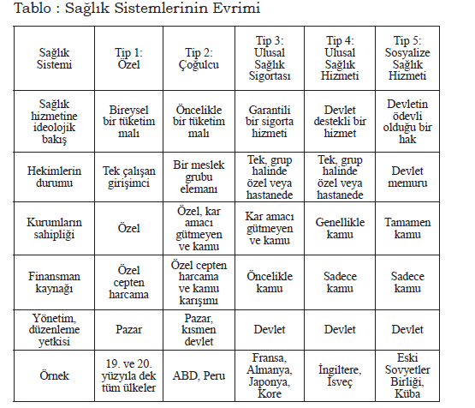
Farklı Sağlık Sistemleri

Slide 22
Kaynaklar
Hayran, O. (2012). Sağlık Yönetimi Yazıları. Sageya
Mossialos, E., Wenzl, M., Osborn, R., & Sarnak, D. (2016). 2015 international profiles of health care systems. Ottawa, ON, Canada: Canadian Agency for Drugs and Technologies in Health.
https://www.weforum.org/agenda/2020/10/covid-19-healthcare-health-service-vaccine-health-insurance-pandemic
Atasever, M. (2021) Sağlık Kurumları İşletmeciliği ve Hastane Yönetimi. Akademisyen Yayınevi.

